Slide 1

TRƯỜNG TIỂU HỌC SỐ 1 CÁT MINH
CHÀO MỪNG QUÝ THẦY CÔ
VỀ DỰ GIỜ THĂM LỚP

Slide 2
KHỞI ĐỘNG:

Slide 3
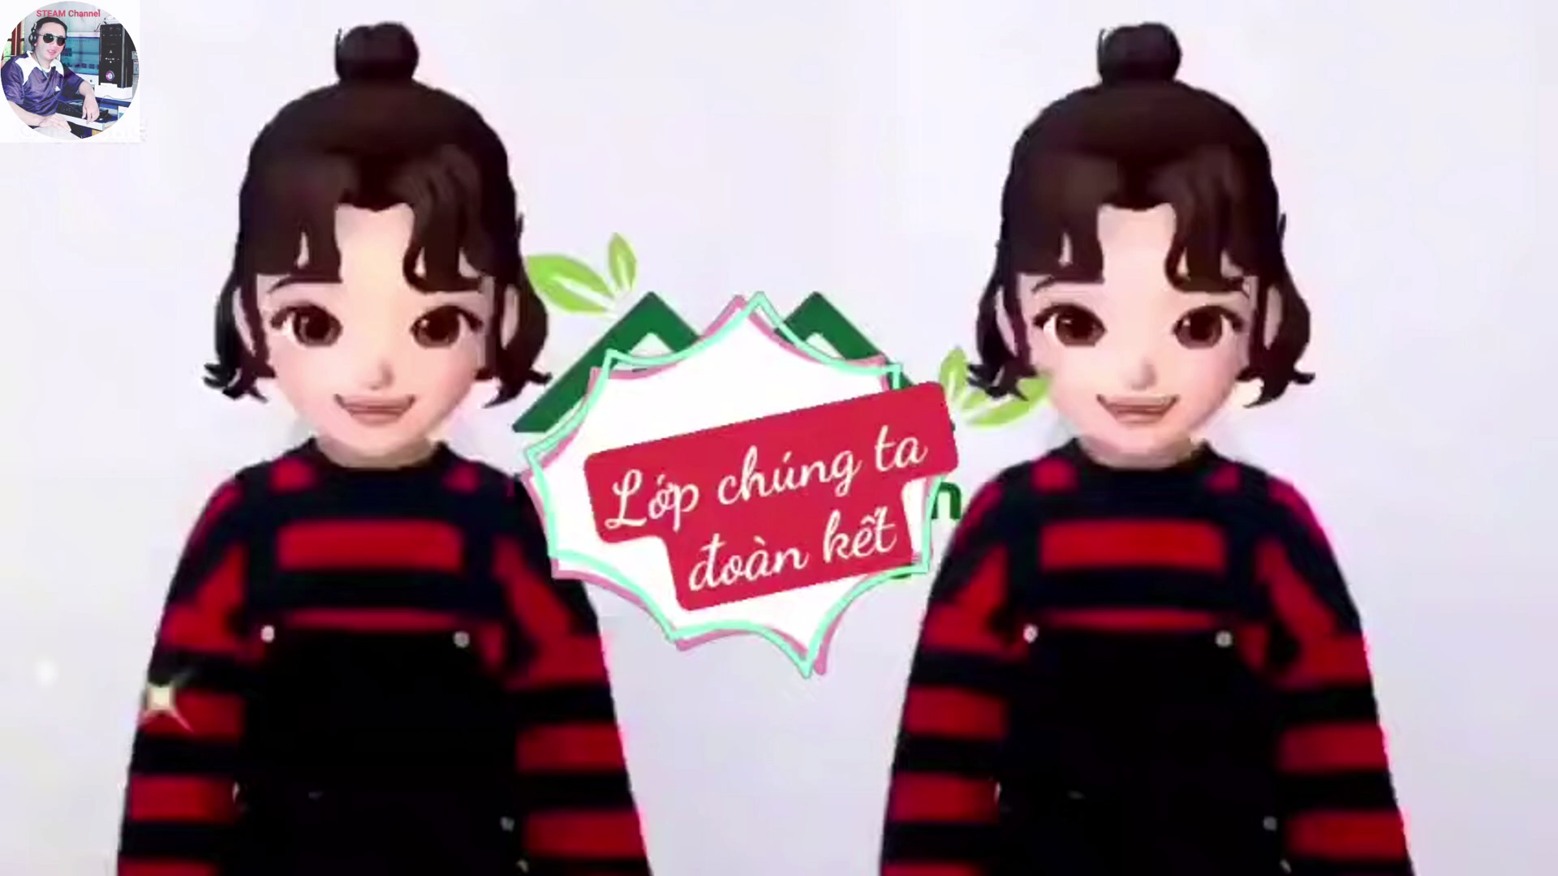

Slide 4
Thứ sáu ngày 19 tháng 04 năm 2024
Hoạt động trải nghiệm:
BÀI 32: HÒA GIẢI BẤT ĐỒNG VỚI BẠN

Slide 5
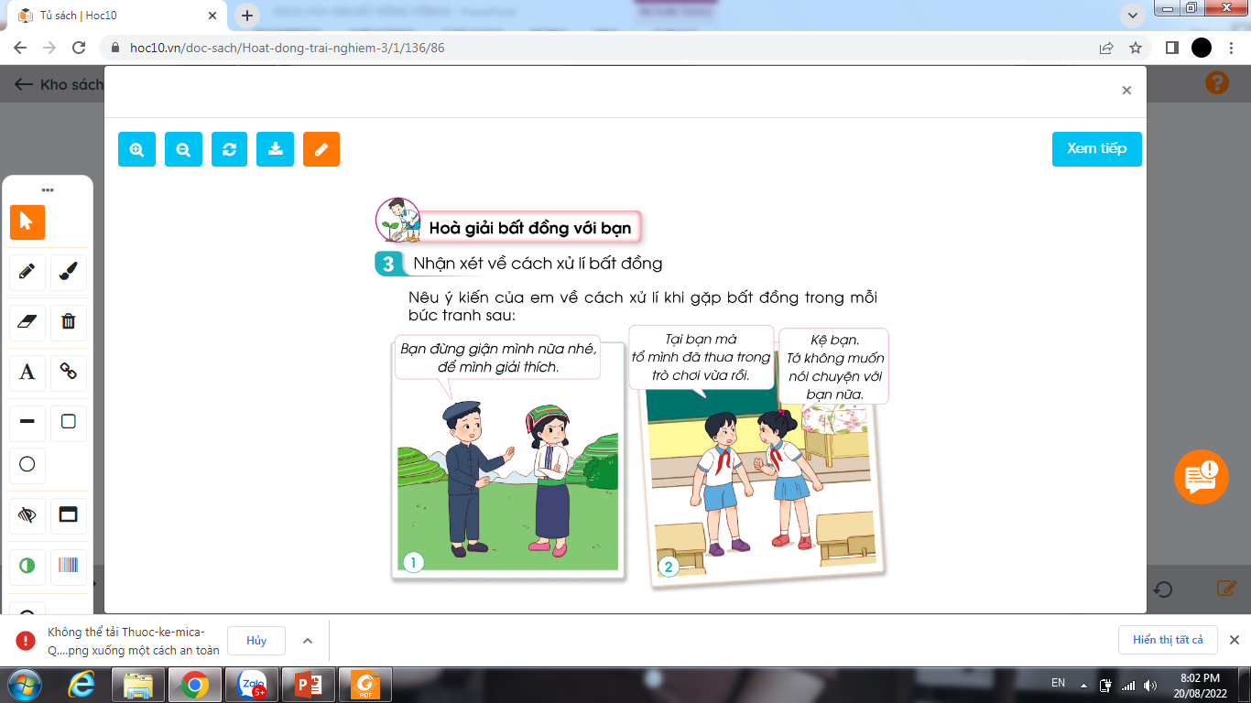
Thứ sáu ngày 19 tháng 04 năm 2024
HOẠT ĐỘNG TRẢI NGHIỆM
Bài 32: HÒA GIẢI BẤT ĐỒNG VỚI BẠN
Hoạt động 3. Nhận xét về cách xử lí bất đồng
Nêu ý kiến của em về cách xử lí khi gặp bất đồng trong mỗi bức tranh sau:

Slide 6
Thứ sáu ngày 19 tháng 04 năm 2024
HOẠT ĐỘNG TRẢI NGHIỆM
Bài 32: HÒA GIẢI BẤT ĐỒNG VỚI BẠN
Hoạt động 3. Nhận xét về cách xử lí bất đồng
Gợi ý:
+ Các bạn trong tình huống bất đồng về điều gì?
+ Em có nhận xét gì về cách xử lí khi gặp bất đồng của các bạn?
+ Em thích cách xử lí của bạn nào hơn? Vì sao?
+ Nếu là em, em sẽ xử lí thế nào nếu gặp tình huống bất đồng tương tự?

Slide 7
Hoạt động 3. Nhận xét về cách xử lí bất đồng
Gợi ý:
+ Các bạn trong tình huống bất đồng về điều gì?
+ Em có nhận xét gì về cách xử lí khi gặp bất đồng của các bạn?
+ Em thích cách xử lí của bạn nào hơn? Vì sao?
+ Nếu là em, em sẽ xử lí thế nào nếu gặp tình huống bất đồng tương tự?

Slide 8
Thứ sáu ngày 19 tháng 04 năm 2024
HOẠT ĐỘNG TRẢI NGHIỆM
Bài 32: HÒA GIẢI BẤT ĐỒNG VỚI BẠN
Hoạt động 3. Nhận xét về cách xử lí bất đồng
+ Bạn nam: Đã hành động rất hợp lý khi muốn giải thích cho bạn của mình nghe.
+ Bạn nữ: Không nên tỏ thái độ với bạn mà sẽ lắng nghe bạn giải thích vì khi mình chưa nghe đối phương giải thích về câu chuyện thì bản thân sẽ không hiểu được hoặc hiểu sai. Điều đó sẽ dẫn đến những hiểu nhầm không đáng có khiến tình bạn bị rạn nứt.

Slide 9
Hoạt động 3. Nhận xét về cách xử lí bất đồng
Gợi ý:
+ Các bạn trong tình huống bất đồng về điều gì?
+ Em có nhận xét gì về cách xử lí khi gặp bất đồng của các bạn?
+ Em thích cách xử lí của bạn nào hơn? Vì sao?
+ Nếu là em, em sẽ xử lí thế nào nếu gặp tình huống bất đồng tương tự?

Slide 10
Thứ sáu ngày 19 tháng 04 năm 2024
HOẠT ĐỘNG TRẢI NGHIỆM
Bài 32: HÒA GIẢI BẤT ĐỒNG VỚI BẠN (tiếp theo)
Hoạt động 3. Nhận xét về cách xử lí bất đồng
+ Bạn nam: không nên đổ lỗi cho bạn của mình. Trong một trò chơi luôn có người thắng người thua. Đó là một điều hiển nhiên. Và không ai muốn làm cho đội chơi của mình bị thua cả, đó không phải lỗi của bạn nữ. Vì thế không thể đổ lỗi cho bạn nữ làm cho tổ mình thua mà nên động viên bạn. Khi làm tổ thua thì chính bạn đã cảm thấy rất áy náy, tự trách mình vì mình là một thành viên của tổ.
+ Bạn nữ: không nên mặc kệ bạn mà nên trong trường hợp này khi bạn nam mất bình tĩnh vì bị thua thì bạn nữ nên chủ động xin lỗi vì mình làm liên lụy đến tổ. Khi cả hai đều tức giận và có những lời lẽ không hay sẽ dẫn đến tình cảm bị rạn nứt. Khi bình tĩnh trở lại bạn nam sẽ nhận ra lỗi lầm, sự nông giận mất lí trí của mình.

Slide 11
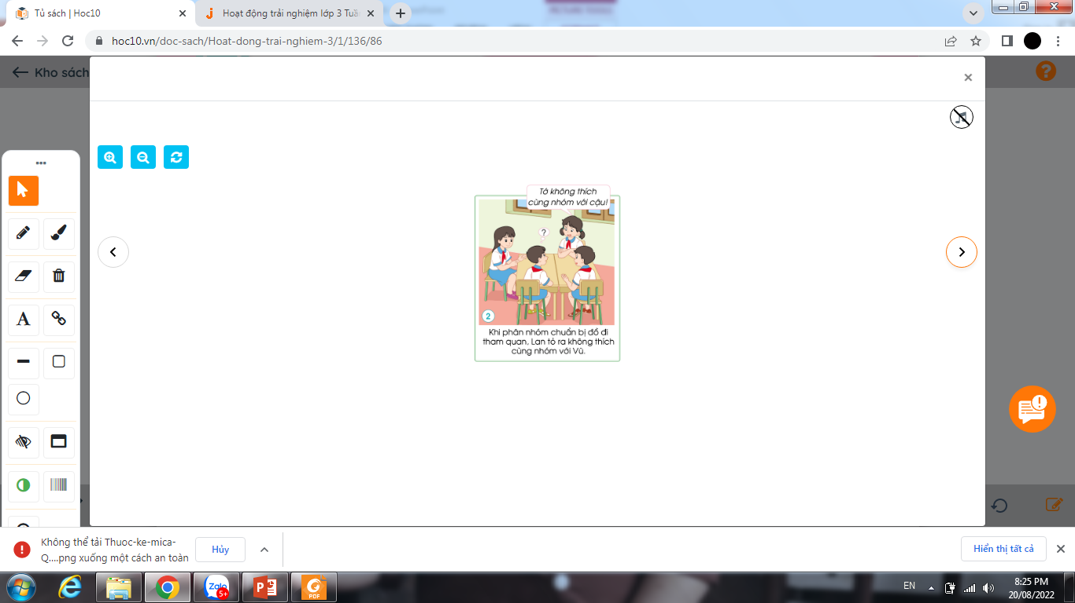
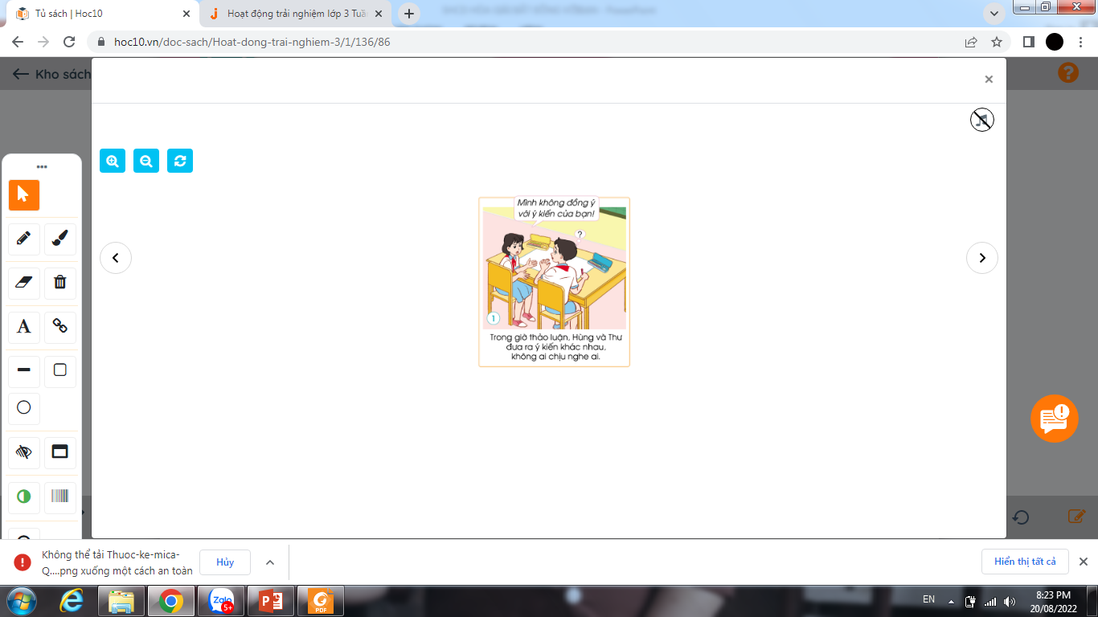
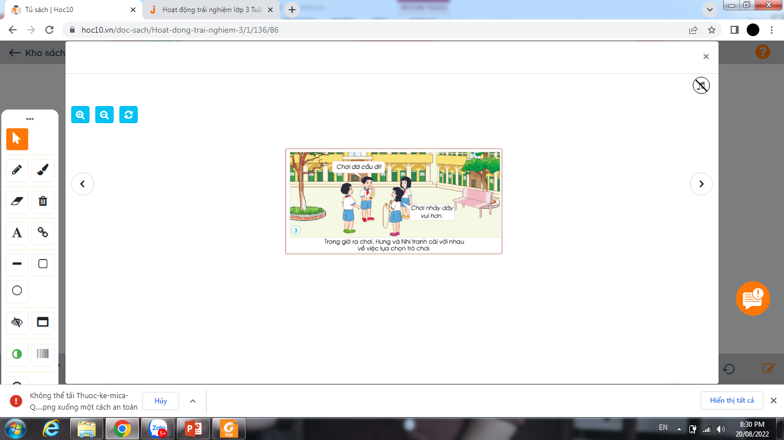
Hoạt động 4. Thực hành hòa giải bất đồng
Quan sát tranh và thảo luận về cách hòa giải bất đồng với bạn trong mỗi tình huống sau:

Slide 12
Thứ sáu ngày 19 tháng 04 năm 2024
HOẠT ĐỘNG TRẢI NGHIỆM
Bài 32: HÒA GIẢI BẤT ĐỒNG VỚI BẠN
Hoạt động 4. Thực hành hòa giải bất đồng
Gợi ý:
+ Em sẽ nói điều gì với bạn khi đó?
+ Khi hòa giải với bạn, mình nên có thái độ thế nào?

Slide 13
Thứ sáu ngày 19 tháng 04 năm 2024
HOẠT ĐỘNG TRẢI NGHIỆM
Bài 32: HÒA GIẢI BẤT ĐỒNG VỚI BẠN
Hoạt động 4. Thực hành hòa giải bất đồng
Đóng vai thực hành hòa giải

Slide 14
Thứ sáu ngày 19 tháng 04 năm 2024
HOẠT ĐỘNG TRẢI NGHIỆM
Bài 32: HÒA GIẢI BẤT ĐỒNG VỚI BẠN
Hoạt động 4. Thực hành hòa giải bất đồng
Khi giải quyết tình huống thì nên bình tĩnh, không nên nóng vội, mất kiểm soát để những cảm xúc tiêu cực lấn án lí trí. Nếu như vậy sẽ dẫn đến những hành động, lời nói gây tổn thương cho đối phương. Cần đặt lợi ích tập thể lên trên lợi ích cá nhân.

Slide 15

XIN CHÂN THÀNH CẢM ƠN
QUÝ THẦY CÔ GIÁO VÀ CÁC EM

